Slide 1
사용 패턴 기반 SmartThings AI 상황 인식 서비스 설계SmartThings Raw Data, SQLite, Vector DB, Gauss Chat API를 결합한 Home Insight POC
AI Platform Center / SmartThings 개발 그룹
조범진

Slide 2
목차
0
01. 과제 계획
과제 배경 필요성
과제 개요
02. 요구사항 분석
기능 요구사항 및 제약사항
품질 요구사항
03. 설계
Architectural Decision
최종 Architecture
04. 구현 및 검증
구현
품질속성 검증

Slide 3
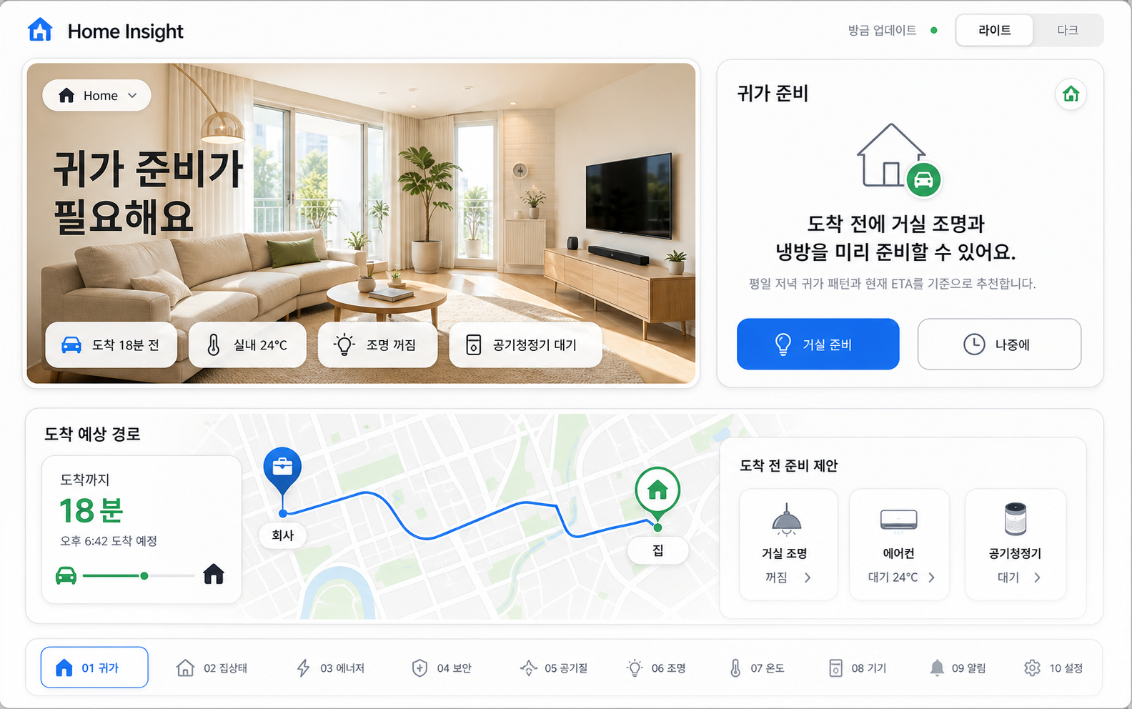
과제 소개
1
과제 소개
요구사항
설계
구현/검증
결론
과제 배경
SmartThings Windows 앱은 기기 목록 확인과 직접 제어 중심으로 제공된다.
사용자의 생활 맥락을 읽어 선제적으로 알려주는 경험은 제한적이다.
과제 필요성
가정 내 상태, 루틴, 이상 징후를 한 화면에서 이해할 수 있는 AI 기반 Home Insight가 필요하다.
설명 가능한 AI 응답과 즉시 실행 가능한 제안이 결합되어야 실제 사용 가치가 높다.
→ 과제 목표 및 가치 : 사용 패턴과 현재 홈 상태를 결합하여 상황 인식, 행동 예측, 이상 감지, 개인화 추천을 제공하는 SmartThings AI Home Insight 서비스를 설계한다.

Slide 4
과제 개요
1
과제 소개
요구사항
설계
구현/검증
결론
과제명 | 사용 패턴 기반 SmartThings AI 상황 인식 서비스 설계 - SmartThings 서버/API 데이터를 기반으로 집 안의 루틴, 이상 징후, 추천 액션을 생성하는 Home Insight POC 설계
과제상세 (Work to do) | 과제수행을 통해 달성하고자 하는 목표 수준 - 사용자가 첫 화면에서 홈 상태와 추천 액션을 이해할 수 있는 UI 프로토타입 설계 - POC 시나리오 중 최소 8개 이상을 데이터 기반으로 재현 가능한 수준 확보 목표 달성을 위한 연구방안 - SmartThings 서버/API 데이터를 SQLite에 저장하고, Rule-based Grouping으로 생활 패턴 Chunk를 생성한 뒤 ChromaDB 검색 결과와 현재 상황을 결합해 Gauss Chat API가 Home Insight 응답을 생성한다. 생성된 AI Insight는 Home Map, 상태 카드, Nudge 버튼 중심의 UI로 제공하여 사용자가 집 상태와 필요한 행동을 한눈에 이해하도록 한다. 목표 달성을 측정하기 위한 구체적인 metric - 추천 유효성: 사용자/평가자 기준 Useful 80% 이상 - UX 이해도: 첫 화면에서 핵심 상황 이해 5초 이하 - POC 완성도: 10개 핵심 시나리오 중 8개 이상 재현
성과 및 기대효과 | 과제수행을 통해 예상되는 기술 수준 향상도 - SmartThings 데이터를 상황 인식형 데이터 구조로 재설계 - SQLite, Vector DB, RAG, LLM을 결합한 AI 서비스 아키텍처 확보 사업 성과 측면의 기대효과 - SmartThings Windows 앱을 단순 제어 앱에서 AI Home Insight 진입점으로 확장 - Energy, AirCare, Find 등 개별 서비스 데이터를 통합된 사용자 가치로 전환

Slide 5
기능 요구사항 및 제약사항
2
과제 소개
요구사항
설계
구현/검증
결론
기능 요구사항
ID | TITLE | Description
FR1 | 홈 현재 상황 생성 | SQLite의 최신 기기 상태, 위치 모드, 서비스 데이터를 결합해 Current Context 스냅샷을 생성한다.
FR2 | 사용 패턴 기반 상황 인식 | Rule-based Grouping으로 귀가, 취침, 에너지 이상, 공기질, 알림 등 생활 패턴 Chunk를 생성한다.
FR3 | RAG 기반 AI Insight 생성 | ChromaDB에서 유사 Chunk를 검색하고 Current Context와 결합해 Gauss Chat API 응답을 생성한다.
FR4 | 설명 가능한 Nudge 제공 | AI 응답은 근거, 신뢰도, 추천 액션, 사용자가 실행/무시할 수 있는 선택지를 포함한다.
FR5 | 시나리오별 UI 표시 | POC 핵심 시나리오를 Home Map, 상태 카드, Nudge 버튼 중심으로 시각화한다.
FR6 | 응답 검증 및 Fallback | LLM 응답이 스키마를 벗어나거나 근거가 부족하면 Rule-based 결과 또는 안전 문구로 대체한다.
제약사항
ID | TITLE | Description
C01 | 개인정보 및 민감정보 보호 | LLM Prompt에는 사용자 식별 정보와 원문 민감 데이터를 직접 전달하지 않고 비식별 요약 컨텍스트만 사용한다.
C02 | 성능 및 장애 대응 | POC UI는 2초 내 주요 상태를 표시하고, Vector DB/LLM 장애 시에도 기본 상태와 규칙 기반 메시지를 제공한다.

Slide 6
품질 속성
2
과제 소개
요구사항
설계
구현/검증
결론
QAW 및 Utility Tree를 통한 ASR 선정 (AI 관련 QA 반드시 포함)
ID | QA | 내용 | 시나리오 | 중요도 | 난이도
QA1 | 기능정확성 (AI) | AI가 생성한 상황 판단과 추천이 실제 Raw Data 및 정의된 Ground Truth와 일치해야 한다. | 귀가 루틴에서 에어컨/조명 선행 동작을 올바르게 추천한다. | 상 | 중
QA2 | 설명용이성 (AI) | AI 응답은 어떤 데이터와 패턴을 근거로 생성되었는지 사용자가 이해할 수 있어야 한다. | 에너지 이상 판단 시 평소 대비 사용량 증가와 관련 기기를 표시한다. | 상 | 중
QA3 | 제어가능성 (AI) | 사용자는 AI 추천을 실행, 무시, 상세 확인할 수 있어야 하며 자동 실행은 제한한다. | 귀가 예측 후 에어컨 켜기 버튼을 사용자가 직접 선택한다. | 상 | 하
QA4 | 프라이버시 (AI) | 개인 위치, 사용자 식별, 원문 로그 등 민감 정보는 최소화되어 LLM에 전달되어야 한다. | Find 데이터는 거리/도착 예상 시간으로만 추상화한다. | 상 | 중
QA5 | 강건성 (AI) | LLM 또는 Vector DB 오류가 발생해도 사용자는 기본 상태와 안전한 대체 응답을 볼 수 있어야 한다. | ChromaDB 검색 실패 시 Current Context 기반 기본 카드로 대체한다. | 중 | 중
QA6 | 수행효율성 | 사용자가 화면 진입 후 핵심 상태를 짧은 시간 안에 이해할 수 있어야 한다. | Home Insight 첫 화면에서 5초 이내 상태와 추천 액션을 파악한다. | 중 | 하

Slide 7
DP1. 설계 문제 정의
3
과제 소개
요구사항
설계
구현/검증
결론
1. 배경
ㅇㅇㅇㅇ
ㅇㅇㅇㅇ
ㅇㅇㅇㅇ
ㅇㅇㅇㅇ
2. 문제점
ㅇㅇㅇㅇ
ㅇㅇㅇㅇ
ㅇㅇㅇㅇ
ㅇㅇㅇㅇ
DP 2개 이상 작성
도출된 품질속성 중 1건 이상 비교 필수

Slide 8
DP1. 설계안 결정
3
과제 소개
요구사항
설계
구현/검증
결론
 | (1안) ㅇㅇㅇㅇㅇ | (2안) ㅇㅇㅇㅇㅇ
구조
장점
단점
Trade Off

Slide 9
DP1. 설계결정 및 근거
3
과제 소개
요구사항
설계
구현/검증
결론
최종 채택 구조
ㅇㅇㅇㅇㅇ 채택
채택 근거
ㅇㅇㅇㅇ
ㅇㅇㅇㅇ
ㅇㅇㅇㅇ
보완 계획
ㅇㅇㅇㅇ
ㅇㅇㅇㅇ
설계 결정 및 근거 작성

Slide 10
DP2. 설계 문제 정의
3
과제 소개
요구사항
설계
구현/검증
결론
1. 배경
ㅇㅇㅇㅇ
ㅇㅇㅇㅇ
ㅇㅇㅇㅇ
ㅇㅇㅇㅇ
2. 문제점
ㅇㅇㅇㅇ
ㅇㅇㅇㅇ
ㅇㅇㅇㅇ
ㅇㅇㅇㅇ

Slide 11
DP2. 설계안 결정
3
과제 소개
요구사항
설계
구현/검증
결론
 | (1안) ㅇㅇㅇㅇ | (2안) ㅇㅇㅇㅇ
구조
장점
단점
Trade Off

Slide 12
DP2. 설계결정 및 근거
3
과제 소개
요구사항
설계
구현/검증
결론
최종 채택 구조
ㅇㅇㅇㅇㅇ 채택
채택 근거
ㅇㅇㅇㅇ
ㅇㅇㅇㅇ
ㅇㅇㅇㅇ
보완 계획
ㅇㅇㅇㅇ
ㅇㅇㅇㅇ
설계 결정 및 근거 작성

Slide 13
최종 Architecture (1/2)
3
과제 소개
요구사항
설계
구현/검증
결론
주요 아키텍쳐 구조 명세 작성

Slide 14
최종 Architecture (2/2)
3
과제 소개
요구사항
설계
구현/검증
결론
주요 아키텍쳐 구조 명세 작성

Slide 15
품질속성 검증
4
과제 소개
요구사항
설계
구현/검증
결론
ID | QA | 제목 | 시나리오 | 검증결과 | 달성 여부
QA1
QA2
QA3
QA4

Slide 16
구현
4
과제 소개
요구사항
설계
구현/검증
결론
결과물 정리 (PoC, 데모, 영상 등)
AI 모델, 데이터 등 반드시 기입

Slide 17
결론
4
과제 소개
요구사항
설계
구현/검증
결론
주요 성과
향후 계획

Slide 18
Appendix

Slide 19
Appendix. ㅇㅇㅇ
과제 소개
요구사항
설계
구현/검증
결론
측정 지표 및 평가 기준
산출 근거
ㅇㅇㅇ
ㅇㅇㅇ
지표명 | 측정 방법 | 목표치 | 최소 허용치
기타 상세 자료 및 근거 자유롭게 추가

